Slide 1

Perjumpaan Juruaudit Dalaman (UPM & PTJ) Bersama Ketua Juruaudit Dalaman
SISTEM PENGURUSAN KUALITI (QMS)
MS ISO 9001:2015
20 Mac 2018, 2.30 petang
di Auditorium Rashdan Baba, Tingkat 3, Bangunan Pejabat Timbalan Naib Canselor
(Penyelidikan dan Inovasi)

Slide 2

PENGEKALAN 3 PENSIJILAN ISO UPM
PENGISIAN
1. Taklimat Pemahaman & Pelaksanaan ISO 9001:2015 oleh Ketua Bahagian Pengurusan Kualiti Perkhidmatan
2. Taklimat Pelaksanaan Audit oleh Ketua Juruaudit Dalaman QMS
3. Taklimat Penggunaan Sistem Pengurusan Audit Dalaman (online) oleh Penyelaras Audit

Slide 3
1. TAKLIMAT
PEMAHAMAN & PELAKSANAAN
ISO 9001:2015
oleh:
Puan Noorizai Hj. Mohamad Noor
Ketua Bahagian Pengurusan Kualiti Perkhidmatan

Slide 4
2. TAKLIMAT
PELAKSANAAN AUDIT DALAMAN
oleh:
En. Nasrudin Yahya
Ketua Juruaudit Dalaman (KJAD) QMS Tahun 2018

Slide 5


TARIKH AUDIT
26 – 29 Mac &
2 – 5 April 2018

Slide 6
OBJEKTIF AUDIT
1
Menentukan sama ada UPM melaksanakan Pengurusan Kualiti berdasarkan keperluan standard MS ISO 9001:2015 dengan efektif selaras dengan Dasar Kualiti dan Objektif Kualiti UPM;
2
Melihat penambahbaikan yang bersesuaian bagi peningkatan berterusan; dan
Bersedia untuk menghadapi Audit Pensijilan Semula, oleh badan pensijilan (SIRIM)
3

Slide 7
SKOP AUDIT
“Perkhidmatan pengajian pendidikan di peringkat tertiary, pengurusan dan pelaksanaan penyelidikan, perhubungan industri dan masyarakat, pengurusan pembangunan pelajar dan alumni, dan perkhidmatan korporat
Skop SPK yang merangkumi semua aktiviti pengajaran dan pembelajaran prauniversiti, prasiswazah (kecuali pra persediaan Diploma Sains) dan siswazah, pengurusan dan pelaksanaan penyelidikan, dan perkhidmatan sokongan

Slide 8
KRITERIA AUDIT
Audit Dalaman dijalankan berdasarkan dokumen dan rujukan berikut:
i. Standard MS ISO 9001:2015
ii. Dokumentasi QMS UPM
iii. Akta dan Peraturan berkaitan
iv. SOP / Rujukan lain

Slide 9
KAEDAH AUDIT
Semakan maklumat - dokumen
Review
1
Pemerhatian pelaksanaan aktiviti
Observe
2
Test
3
Pengujian fungsi peralatan
Interview
4
Temubual auditi

Slide 10
TANGGUNGJAWAB JURUAUDIT DI PTJ DIAUDIT
Semak Laporan Semakan Kendiri – Jika ada penemuan (NCR/OFI) semak cadangan tindakan atau pelaksanaan tindakan
1
Semak Laporan Pemeriksaan Tempat Kerja (Skop OSH) – jika ada laporan tindakan pembetulan, semak pelaksanaan tindakan
2
3
Sahkan bukti pelaksanaan penemuan audit dalaman lepas (NCR dan OFI)
Sahkan keberkesanan tindakan NCR Audit SIRIM lepas (PTJ yang menerima NCR)
4

Slide 11
TANGGUNGJAWAB JURUAUDIT DI PTJ DIAUDIT
Sahkan pelaksanaan tindakan OFI Audit SIRIM lepas (bagi PTJ yang menerima OFI)
5
Semak pelaksanaan tindakan OFI Audit lepas (bagi PTJ lain sebagai tindakan pencegahan untuk memastikan penemuan yang sama tidak berulang)
6
7
Audit berdasarkan fungsi/skop PTJ mengikut Plan, Do, Check, Action - Nilai pelaksanaan proses samada:
Akur kepada perancangan & keperluan
Dilaksana & disenggara secara berkesan

Slide 12

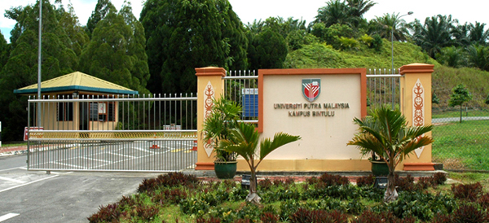
Semua PTJ
di Kampus Serdang (termasuk di PD)
Lokasi Audit
Kampus Bintulu

Slide 13
BAHASA PENULISAN DAN TEMPOH SEMAKAN
Bahasa Malaysia
Semakan akan dibuat bermula dari
27 September 2017
hingga kini
(Selepas audit badan pensijilan lepas). walaubagaimanapun Audit SIRIM akan datang boleh membuat semakan bermula rekod 3 tahun lepas iaitu bermula Oktober 2015 kerana audit pensijilan semula

Slide 14
PEMBAHAGIAN JURUAUDIT
6
Kumpulan audit
A, B, C, D, E & F
101
orang Juruaudit UPM yang bertugas
423
orang Juruaudit PTJ

Slide 15
PEMBAHAGIAN KUMPULAN
Ketua Juruaudit Dalaman : Encik Nasrudin Yahya (FEM) Timbalan Ketua Juruaudit : Puan Noraihan Noordin (FK)
Kump | Ketua Kumpulan & Timbalan Ketua | Bil. Sub Kump
Encik Nasrudin Yahya (Ketua)
Puan Noraihan Noordin (Tim. Ketua)
A
1
Puan Aziah Hj. Noh (Ketua)
Encik Mohd Naim Mohd Ishak (Tim. Ketua)
B
5
C
Encik Jamali Janib (Ketua)
Puan Rozi Tamin (Tim. Ketua)
12
D
Encik Mat Razi Abdullah (Ketua)
Puan Latifah Amir (Tim. Ketua)
12

Slide 16
PEMBAHAGIAN KUMPULAN
Kump | Ketua Kumpulan & Timbalan Ketua | Bil. Sub Kump
Encik Mohd Sopian Mohd Zin (Ketua)
Puan Salinah Junid (Tim. Ketua)
E
11
Puan Norbayah Ahmad (Ketua)
Encik Abdul Mohamad Omar (Tim. Ketua)
F
1
Jumlah Sub Kumpulan
41

Slide 17
JADUAL AUDIT
Kumpulan A
Pusat Jaminan Kualiti, Pejabat Strategi Korporat dan Komunikasi (Komunikasi), Pejabat Bursar (Kecukupan sumber kewangan) dan Pejabat Pendaftar (Kecukupan sumber manusia)
(4 -5 April 2018)
Skop Audit
1. Konteks organisasi (Isu dalaman, isu luaran dan pihak berkepentingan), tanggungjawab pengurusan, maklumat yang didokumenkan (dokumen dan rekod), Audit Dalaman, Kawalan Ketakakuran Produk/Perkhidmatan, Tindakan Pembetulan, Mesyuarat Kajian Semula Pengurusan, Komunikasi, Dasar Kualiti, Objektif Kualiti, dan pernyataan risiko dan peluang, dan kecukupan sumber (manusia dan kewangan); dan 2. Pusat Tanggungjawab (PTJ) akan diaudit skop operasi perkhidmatan sokongan dan sokongan (contoh: cuti, kewangan, latihan dan sebagainya)

Slide 18
JADUAL AUDIT
Kumpulan B
BKU, P. PEND, PPPA, IDEC, TPU
(26 – 27 Mac 2018)
Skop Audit
1. Konteks organisasi (Isu dalaman, isu luaran dan pihak berkepentingan), tanggungjawab pengurusan, maklumat yang didokumenkan (dokumen dan rekod), Kawalan Ketakakuran Produk/Perkhidmatan, Tindakan Pembetulan, Komunikasi (Dasar Kualiti dan Objektif Kualiti), dan pernyataan risiko dan peluang; dan 2. Entiti Perkhidmatan akan diaudit skop Operasi Perkhidmatan Sokongan dan skop Sokongan yang berkaitan PTJ berkenaan (contoh: cuti, kewangan, latihan, pengurusan pelanggan dan sebagainya)

Slide 19
JADUAL AUDIT
Kumpulan C
TNCPI, CADE, PPUU, FBMK, FPAS, FS, FP, FH, FPV, INTROP, IKDPM, IPPH, IPPM, ITMA, INSPEM, KOLEJ KEDIAMAN
(28 – 29 Mac 2018)
Skop Audit
1. Konteks organisasi (Isu dalaman, isu luaran dan pihak berkepentingan), tanggungjawab pengurusan, maklumat yang didokumenkan (dokumen dan rekod), Kawalan Ketakakuran Produk/Perkhidmatan, Tindakan Pembetulan, Komunikasi (Dasar Kualiti dan Objektif Kualiti), dan pernyataan risiko dan peluang; dan 2. Fakulti akan diaudit skop Perkhidmatan Utama (Prasiswazah, Siswazah dan Penyelidikan), skop Sokongan (Pengurusan Keselamatan dan Kesihatan Pekerjaan, Penentukuran dan Verifikasi Peralatan, Pengurusan dan Keselamatan Makmal, cuti, kewangan, latihan dan sebagainya); atau 3. Institut akan diaudit skop Perkhidmatan Utama (Siswazah dan Penyelidikan) dan skop Sokongan (Pengurusan Keselamatan dan Kesihatan Pekerjaan, Penentukuran dan Verifikasi Peralatan, Pengurusan dan Keselamatan Makmal, cuti, kewangan, latihan dan sebagainya); atau 4. Entiti Perkhidmatan akan diaudit skop Operasi Perkhidmatan Sokongan dan skop Sokongan yang berkaitan PTJ berkenaan (contoh: cuti, kewangan, latihan, pengurusan pelanggan dan sebagainya)

Slide 20
JADUAL AUDIT
Kumpulan D
TNCHEPA, TNCJINM, BAKD, PIC, PENERBIT, PSAS, PKU, FSKTM, FRSB, FEM, FK, FPSK, IBS, IPSAS
(2 -3 April 2018)
Skop Audit
1. Konteks organisasi (Isu dalaman, isu luaran dan pihak berkepentingan), tanggungjawab pengurusan, maklumat yang didokumenkan (dokumen dan rekod), Kawalan Ketakakuran Produk/Perkhidmatan, Tindakan Pembetulan, Komunikasi (Dasar Kualiti dan Objektif Kualiti), dan pernyataan risiko dan peluang; dan 2. Fakulti akan diaudit skop Perkhidmatan Utama (Prasiswazah, Siswazah dan Penyelidikan), skop Sokongan (Pengurusan Keselamatan dan Kesihatan Pekerjaan, Penentukuran dan Verifikasi Peralatan, Pengurusan dan Keselamatan Makmal, cuti, kewangan, latihan dan sebagainya); atau 3. Institut akan diaudit skop Perkhidmatan Utama (Siswazah dan Penyelidikan) dan skop Sokongan (Pengurusan Keselamatan dan Kesihatan Pekerjaan, Penentukuran dan Verifikasi Peralatan, Pengurusan dan Keselamatan Makmal, cuti, kewangan, latihan dan sebagainya); atau 4. Entiti Perkhidmatan akan diaudit skop Operasi Perkhidmatan Sokongan dan skop Sokongan yang berkaitan PTJ berkenaan (contoh: cuti, kewangan, latihan, pengurusan pelanggan dan sebagainya)

Slide 21
JADUAL AUDIT
Kumpulan E
PNC, BURSAR, PASP, CALC, PKSSAAS, PIU, SPS, FEP, FPP, FBSB, FSTM, ITAFOS, IKP
(4 - 5 Apr 2018)
Skop Audit
1. Konteks organisasi (Isu dalaman, isu luaran dan pihak berkepentingan), tanggungjawab pengurusan, maklumat yang didokumenkan (dokumen dan rekod), Kawalan Ketakakuran Produk/Perkhidmatan, Tindakan Pembetulan, Komunikasi (Dasar Kualiti dan Objektif Kualiti), dan pernyataan risiko dan peluang; dan 2. Fakulti akan diaudit skop Perkhidmatan Utama (Prasiswazah, Siswazah dan Penyelidikan), skop Sokongan (Pengurusan Keselamatan dan Kesihatan Pekerjaan, Penentukuran dan Verifikasi Peralatan, Pengurusan dan Keselamatan Makmal, cuti, kewangan, latihan dan sebagainya); atau 3. Institut akan diaudit skop Perkhidmatan Utama (Siswazah dan Penyelidikan) dan skop Sokongan (Pengurusan Keselamatan dan Kesihatan Pekerjaan, Penentukuran dan Verifikasi Peralatan, Pengurusan dan Keselamatan Makmal, cuti, kewangan, latihan dan sebagainya); atau 4. Entiti Perkhidmatan akan diaudit skop Operasi Perkhidmatan Sokongan dan skop Sokongan yang berkaitan PTJ berkenaan (contoh: cuti, kewangan, latihan, pengurusan pelanggan dan sebagainya)

Slide 22
JADUAL AUDIT
Kumpulan F
UPM KAMPUS BINTULU
(2 -5 April 2018)
Skop Audit
1. Konteks organisasi (Isu dalaman, isu luaran dan pihak berkepentingan), tanggungjawab pengurusan, maklumat yang didokumenkan (dokumen dan rekod), Kawalan Ketakakuran Produk/Perkhidmatan, Tindakan Pembetulan, Komunikasi (Dasar Kualiti dan Objektif Kualiti), dan pernyataan risiko dan peluang; dan 2. Fakulti akan diaudit skop Perkhidmatan Utama (Prasiswazah, Siswazah dan Penyelidikan), skop Sokongan (Pengurusan Keselamatan dan Kesihatan Pekerjaan, Penentukuran dan Verifikasi Peralatan, Pengurusan dan Keselamatan Makmal, cuti, kewangan, latihan dan sebagainya); atau 3. Entiti Perkhidmatan akan diaudit skop Operasi Perkhidmatan Sokongan dan skop Sokongan yang berkaitan PTJ berkenaan (contoh: cuti, kewangan, latihan, pengurusan pelanggan dan sebagainya)

Slide 23
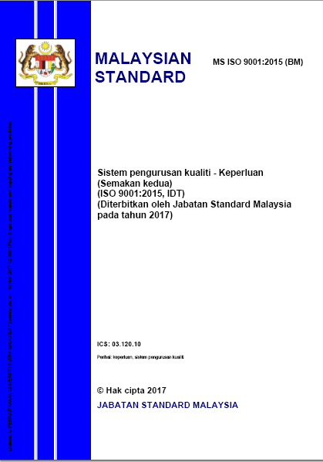
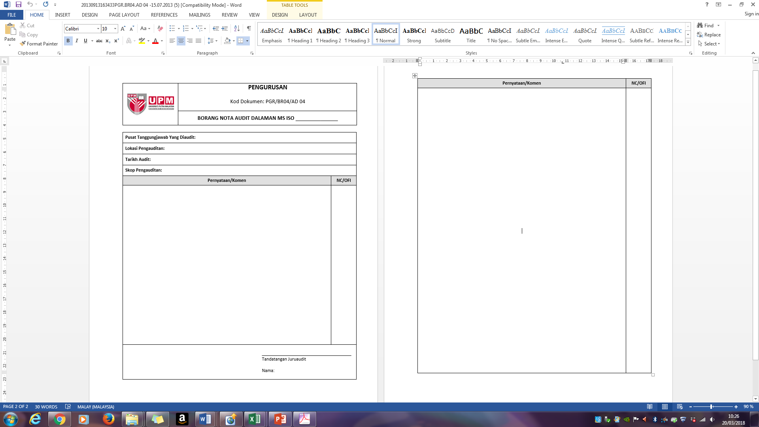
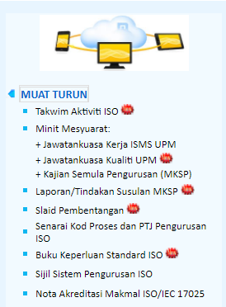
KEPERLUAN JURUAUDIT
Standard MS ISO 9001:2015
Borang Nota Audit

Slide 24
CONTOH PENULISAN NOTA AUDIT
Semua Juruaudit perlu mencatat nota audit
ISO 9001:2015
Pusat Jaminan Kualiti
Bilik Mesyuarat CQA
4 – 5 April 2018
Pengurusan Swa Akreditasi
9.00 pagi
Nama Auditee, No. Pekerja
NCR
Tandakan sekiranya ada penemuan audit NCR/OFI
OFI
2/3
Nasrudin Yahya
- Tamat pada 5.00 petang -
1/3
Tandatangan, nama dan no. mukasurat
3/3

Slide 25
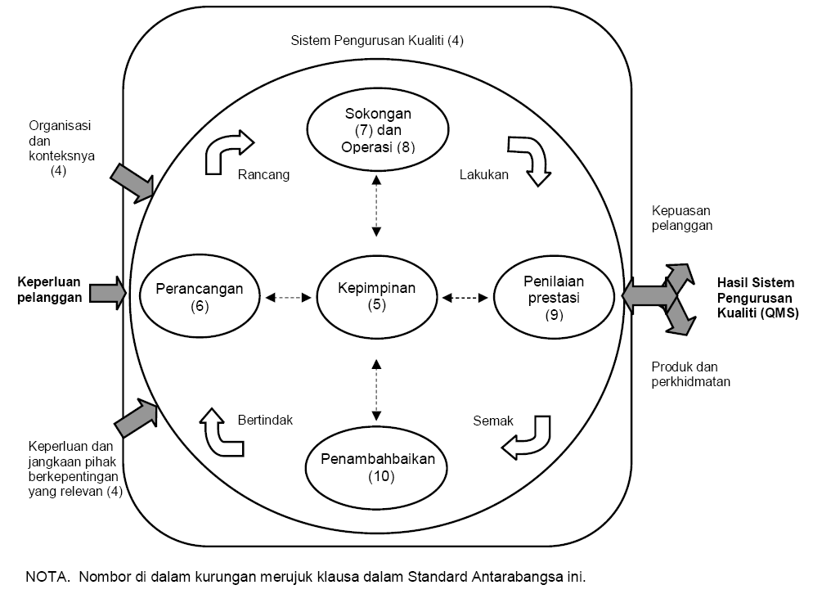
PENDEKATAN PDCA
P
D
A
C

Slide 26
FOKUS SKOP AUDIT
Semua PTJ yang diaudit
1. Konteks organisasi (Isu dalaman, isu luaran dan pihak berkepentingan), tanggungjawab pengurusan, maklumat yang didokumenkan (dokumen dan rekod), Kawalan Ketakakuran Produk/Perkhidmatan, Tindakan Pembetulan, Komunikasi (Dasar Kualiti dan Objektif Kualiti), dan pernyataan risiko dan peluang

Slide 27
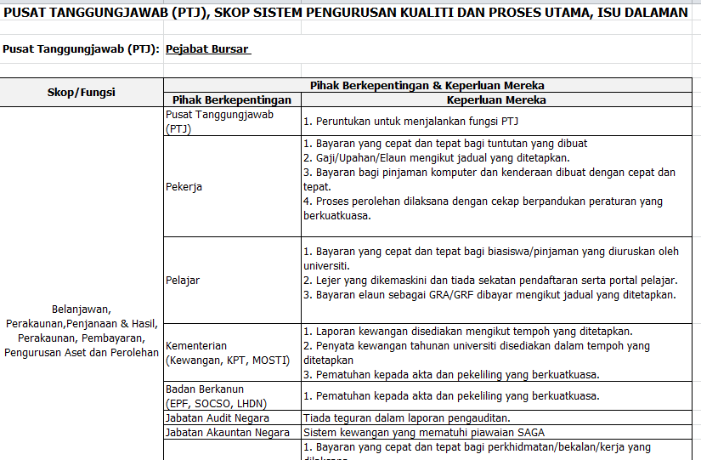
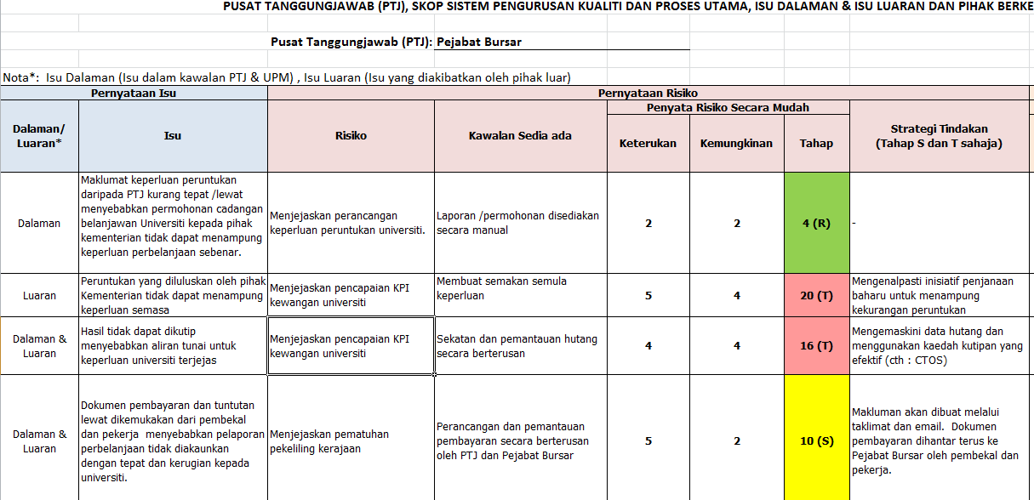
Contoh proses mengaudit mengikut skop
1. Konteks organisasi (Isu dalaman, isu luaran dan pihak berkepentingan) serta pernyataan risiko
Audit TWP PTJ sebagai Pengerusi JK Pengurusan risiko PTJ. Sahkan pelaksanaan kawalan sedia ada dan strategi tindakan yang telah dilaksanakan. Komunikasi kepada warga PTJ

Slide 28
Contoh proses mengaudit mengikut skop
2. Komunikasi (Dasar Kualiti dan Objektif Kualiti)
Semak kaedah komunikasi bagi hebahan dasar kualiti QMS terkini serta objektif kualiti (KPI UPM, Pelan Fungsian & Piagam Pelanggan)

Slide 29
FOKUS SKOP AUDIT
Semua Fakulti
2. Fakulti akan diaudit skop Perkhidmatan Utama (Prasiswazah, Siswazah dan Penyelidikan), skop Sokongan (Pengurusan Keselamatan dan Kesihatan Pekerjaan, Penentukuran dan Verifikasi Peralatan, Pengurusan dan Keselamatan Makmal, cuti, kewangan, latihan dan sebagainya)

Slide 30
FOKUS SKOP AUDIT
Semua Institut
3. Institut akan diaudit skop Perkhidmatan Utama (Siswazah dan Penyelidikan) dan skop Sokongan (Pengurusan Keselamatan dan Kesihatan Pekerjaan, Penentukuran dan Verifikasi Peralatan, Pengurusan dan Keselamatan Makmal, cuti, kewangan, latihan dan sebagainya)

Slide 31
FOKUS SKOP AUDIT
Semua Entiti Perkhidmatan
4. Entiti Perkhidmatan akan diaudit skop Operasi Perkhidmatan Sokongan dan skop Sokongan yang berkaitan PTJ berkenaan (contoh: cuti, kewangan, latihan, pengurusan pelanggan dan sebagainya)

Slide 32
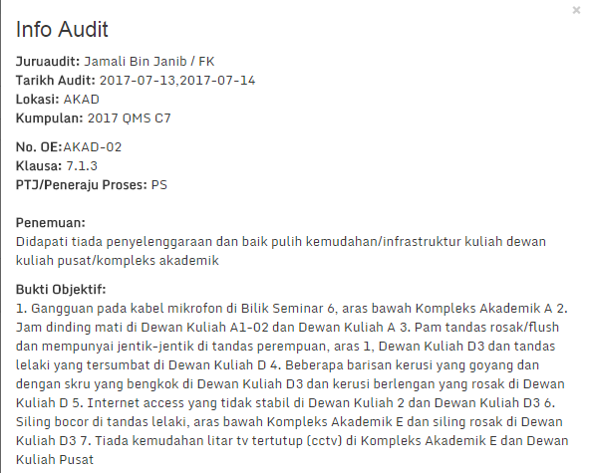
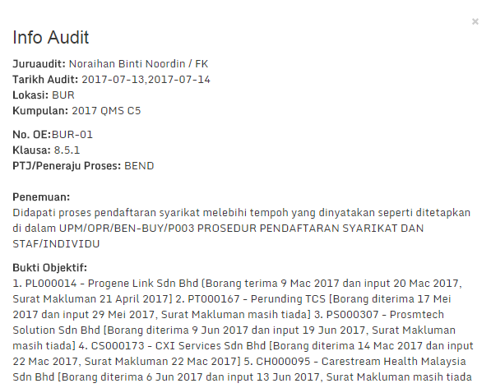
Contoh Penulisan Laporan Ketakakuran (NCR)

Slide 33
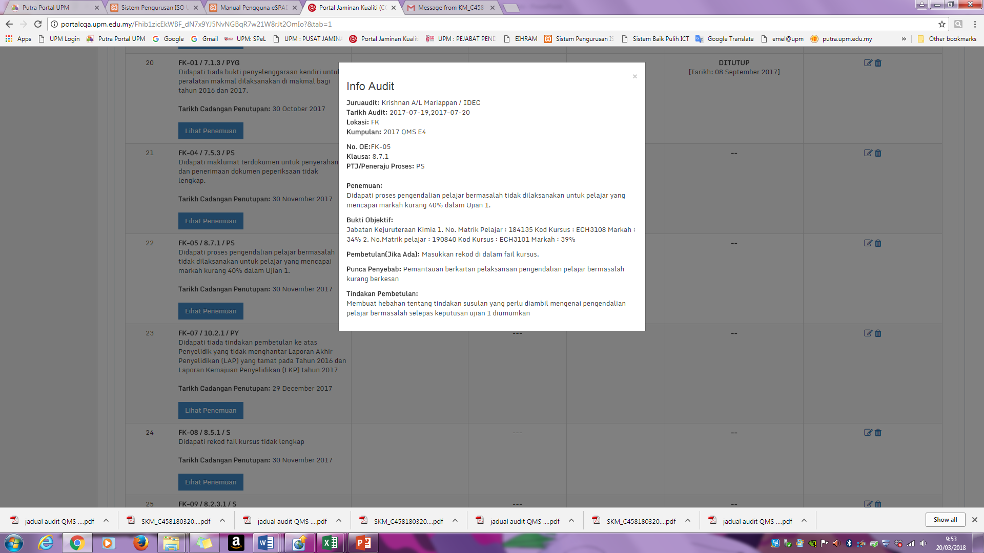
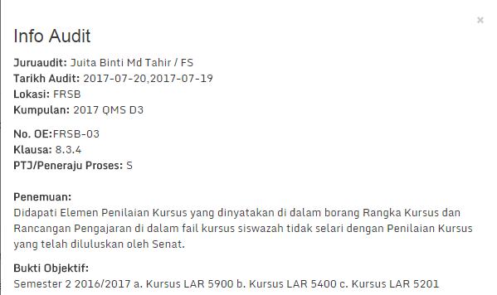
Contoh Penulisan Laporan Ketakakuran (NCR)

Slide 34
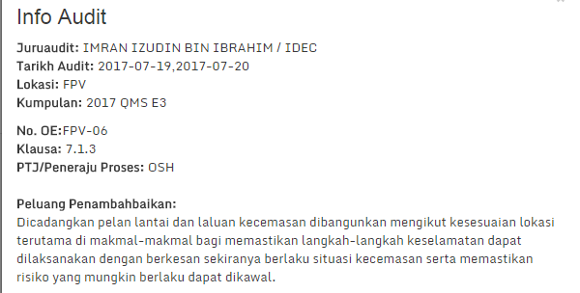

Contoh Penulisan Peluang Penambahbaikan (OFI)

Slide 35
TARIKH PENTING AUDIT DALAMAN
Bil. | Tarikh | Perkara | Tempat
1. | 26 Mac 2018 (9pg) | Mesyuarat Pembukaan Audit | Di Dewan Senat
2. | 26 Mac hingga 5 April 2018 | Audit Kumpulan A, B, C, D & E | PTJ diaudit di UPM Kampus Serdang
3. | 2 hingga 5 April 2018 | Audit Kumpulan F | PTJ diaudit di UPM Kampus Bintulu

Slide 36
TARIKH PENTING AUDIT DALAMAN
Bil. | Tarikh | Perkara | Tempat
4. | 28 Mac – 6 Apr. | Penulisan Penemuan Audit NCR dan OFI (Secara online) Tarikh akhir input pada 6/4 jam 9.00 pagi | -
5. | 28 Mac – 5 Apr. | Penyerahan Nota Audit Dalaman (muatnaik secara online) | -
6. | 6 April | Bengkel Penyelarasan Penemuan Audit (Secara online) KJAD, TKJAD, KK dan TKK | Bilik Mesyuarat CQA Bangunan Pejabat TNCPI
7. | 9 April 2.30ptg | Mesyuarat Penutupan Audit Dalaman QMS | Dewan Senat, Bangunan Canselori Putra
8. | 10 April | Penyerahan penemuan Audit kepada PTJ (Secara online) | -

Slide 37

Terima Kasih | Thank You

Slide 38
3. TAKLIMAT PENGGUNAAN SISTEM PENGURUSAN AUDIT DALAMAN ONLINE (PortalCQA)
oleh:
Puan Rozi Tamin
Penyelaras Audit (PAD)

Slide 39

Sistem Pengurusan Audit Dalaman (online)
Sistem ini dibangunkan untuk melaksanakan urus tadbir Audit Dalaman Sistem Pengurusan Kualiti (QMS), Sistem Pengurusan Alam Sekitar (EMS), dan Sistem Pengurusan Keselamatan Maklumat (ISMS), iaitu dengan merekod maklumat secara atas talian melalui Portal Jaminan Kualiti (PortalCQA).
Telah digunapakai sepenuhnya pada tahun 2017

Slide 40
Modul Sistem Pengurusan Audit Dalaman
3 modul
Penetapan Kumpulan audit
Penetapan jadual
Tawaran Juruaudit - Tindakan: JAD UPM
1. Pra Audit
3. Pasca Audit
2. Proses Audit
Maklum balas pelan tindakan
Pelaksanaan pelan tindakan
Input penutupan penemuan audit - Tindakan: JAD UPM
Laporan penutupan penemuan
Laporan keseluruhan
Statistik keseluruhan
Kehadiran bertugas
Borang kehadiran
Daftar penemuan
Nota audit
Laporan audit (sub kumpulan)
Laporan audit (kumpulan)
Laporan penemuan
Statistik penemuan
Penetapan tindakan
Tindakan: JAD UPM

Slide 41
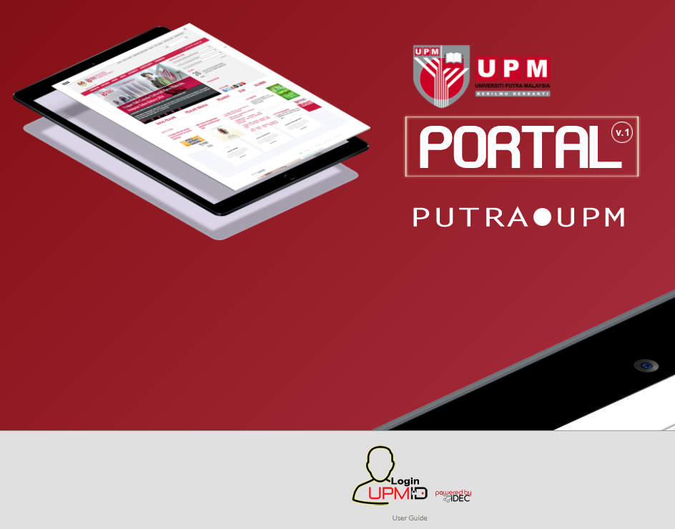
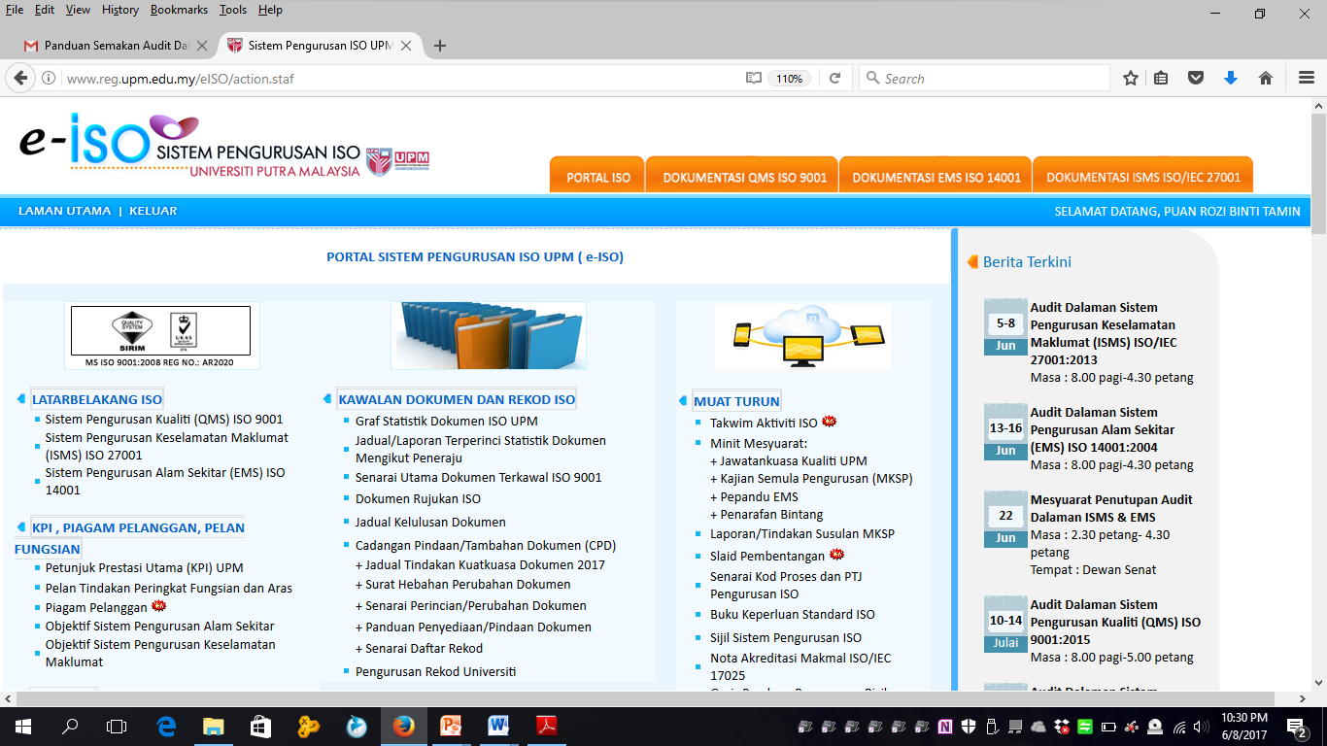
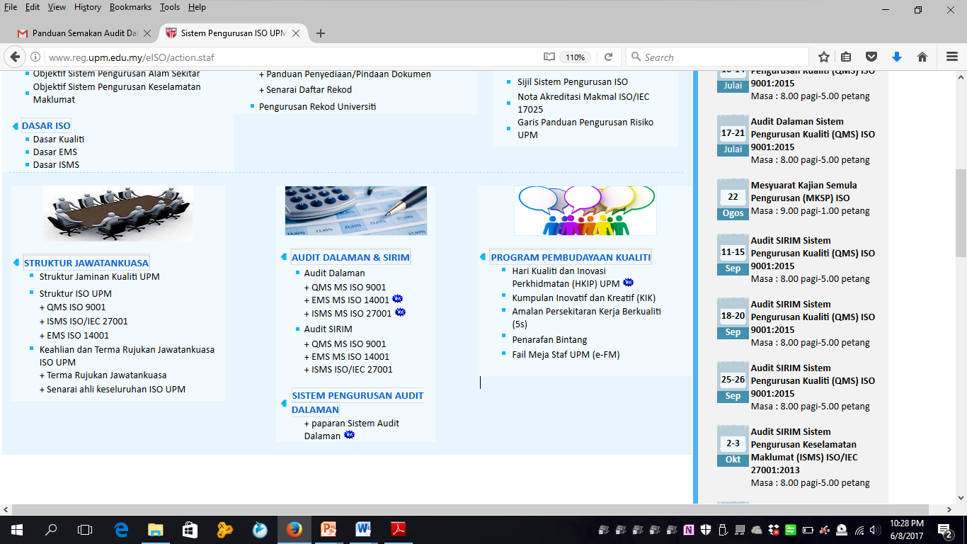
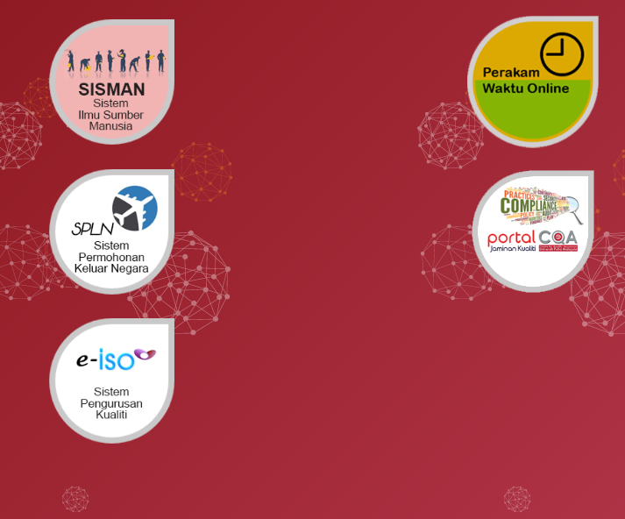
Sistem Pengurusan Audit Dalaman (PortalCQA)

Slide 42
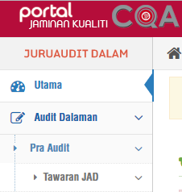
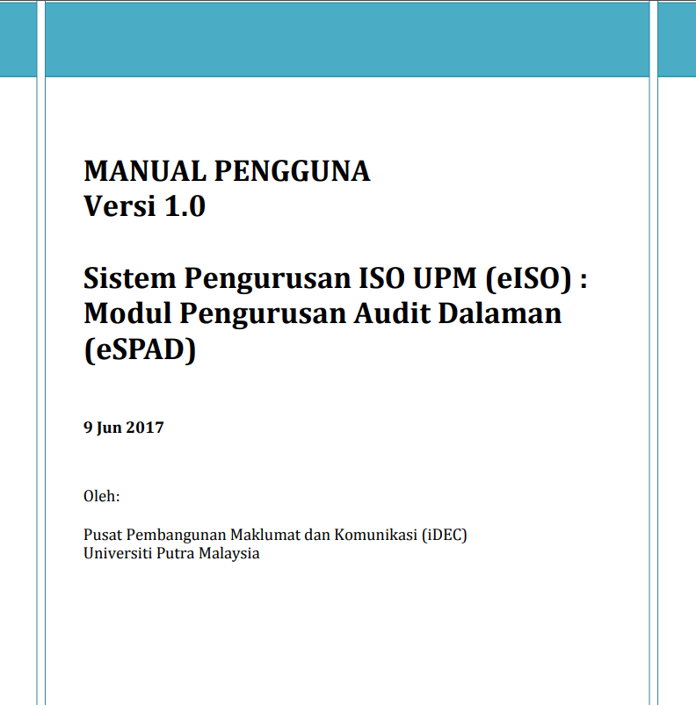
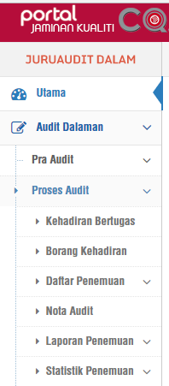
Rujuk Manual Pengguna
Pra Audit
Login ke sistem
Akses level Juruaudit Dalaman (JAD)
Tawaran JAD
Proses Audit
Kehadiran Bertugas
Borang Kehadiran
Daftar Penemuan
Nota Audit
Laporan Penemuan
Statistik Penemuan

Slide 43
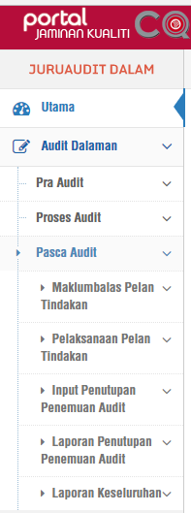
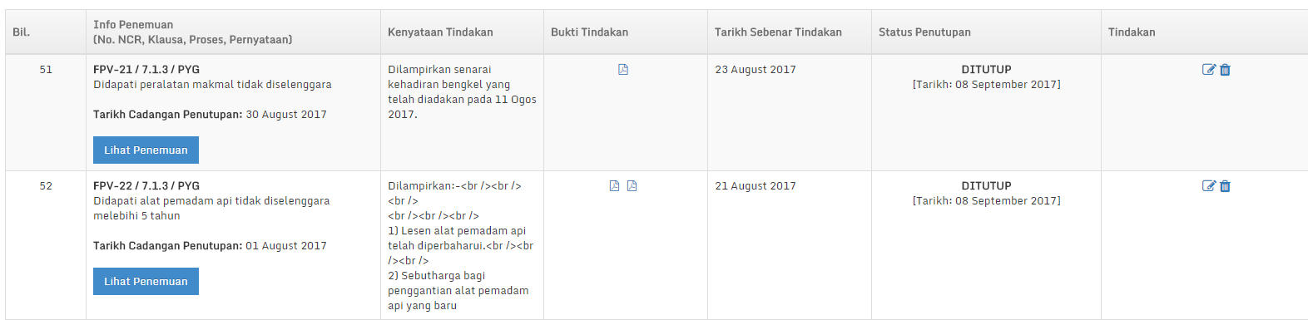
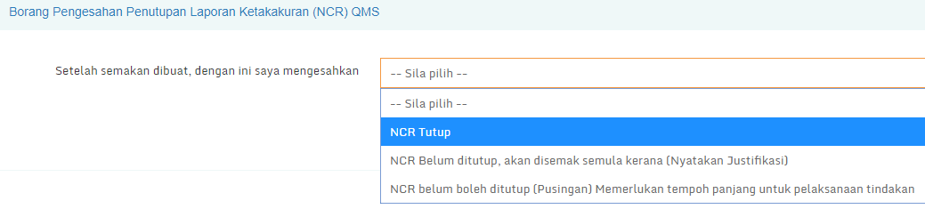
Penutupan Audit – Pasca Audit
Klik pada ‘Input Penutupan Audit’ untuk membuat pengesahan penutupan bagi tindakan yang telah diambil oleh PTJ (PTJ akan muatnaik bukti tindakan secara online)
Klik pada ikon pensil
Pilih pengesahan samaada:
NCR Ditutup/NCR Belum Ditutup/Pusingan

Slide 44
Terima Kasih | Thank You

